Slide 1
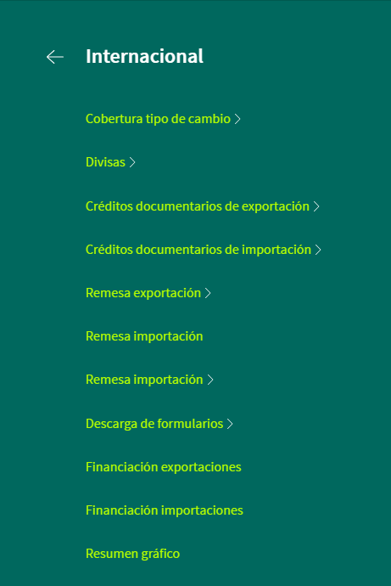
Remesas de importación
1
Dentro del menú Internacional ˃ Remesas importación podrás encontrar todas las operativas: Consulta de todas las remesas, instrucciones pendientes y cursadas y, próximos vencimientos.
A través de este medio de pago puedes realizar una gestión integral de tu remesa: consultar información sobre ella, darnos tus instrucciones de aceptación o rechazo, solicitar su financiación o, si fuera en divisa, vincularla con una cobertura de tipo de cambio.
Menú Internacional ˃ Remesas importación

Slide 2
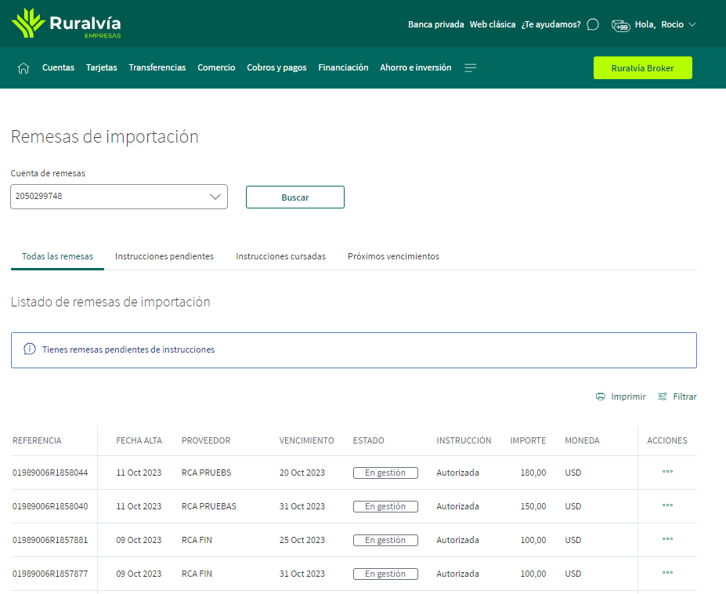
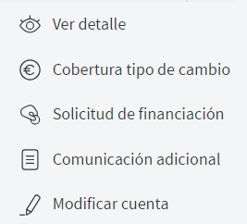
2
Tras seleccionar una cuenta de remesas, al hacer clic en la opción “Todas las remesas”, aparece un listado con todas tus operaciones asociadas a dicha cuenta. La información que se muestra de cada una es: número de referencia, fecha de alta y vencimiento, proveedor, estado de la remesa, instrucción, importe y moneda de la misma.
Se puede utilizar la opción “Filtrar” para localizar remesas que cumplan con los requisitos solicitados.
Al final aparece una columna con las “Acciones” que se pueden realizar con cada remesa y que están condicionadas al estado de las mismas. Estas son:

Slide 3
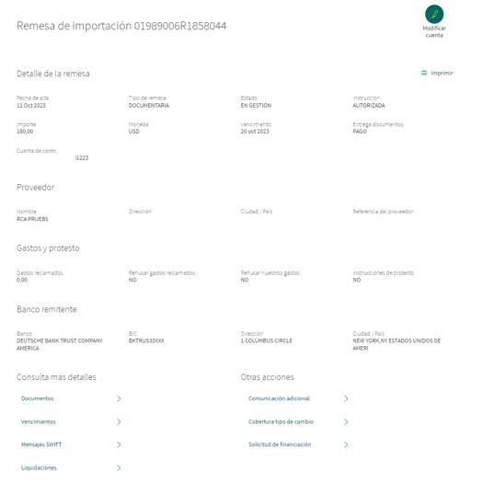
Ver detalle
3
Al hacer clic sobre la opción “Ver detalle” del listado de remesas, obtendrás toda la información relacionada con la operación seleccionada. Esto es: fecha de alta, tipo de remesa, estado en que se encuentra, instrucciones transmitidas, importe y moneda, vencimiento, condiciones para la entrega de documentos, cuenta de cargo, datos de tu proveedor, instrucciones de protesto, reparto de los gastos bancarios e información sobre el banco remitente.
Al final de la pantalla, podrás realizar las siguientes acciones:
Consulta más detalle: Otras acciones:
- Documentos - Comunicación adicional
- Vencimientos - Cobertura tipo de cambio
- Mensajes SWIFT - Solicitud de financiación
- Liquidaciones

Slide 4
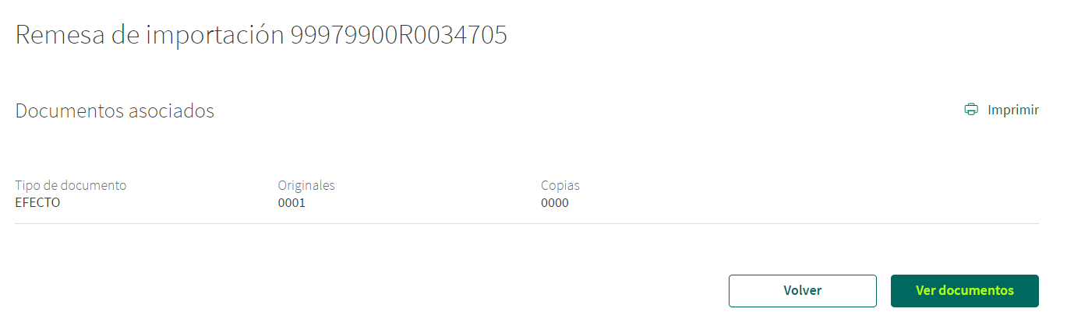
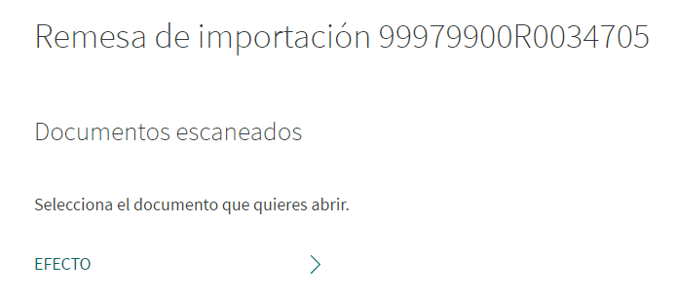
Documentos
4
Al hacer clic sobre la opción “Documentos” del listado “Más detalle”, aparece un listado de los documentos asociados a tu remesa, con la siguiente información: tipo de documento y número de originales y copias de los mismos que han sido presentados.
4
Al pinchar sobre el documento, se descarga automáticamente el archivo.

Slide 5
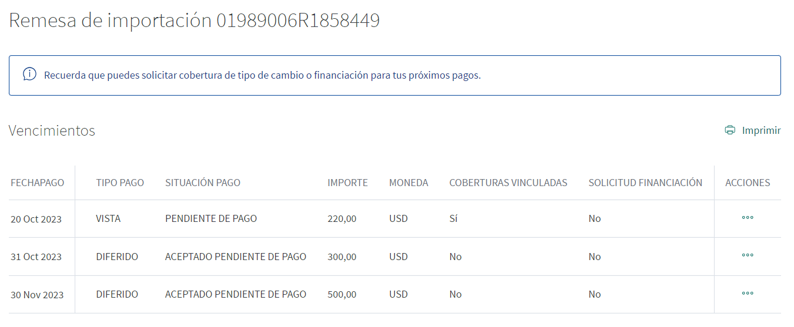
Vencimientos
5
Al hacer clic sobre la opción “Vencimientos” del listado “Más detalle”, podrás ver un listado de los vencimientos asociados a tu remesa, con la siguiente información: fecha, tipo y situación del pago, importe y moneda, si tiene coberturas vinculadas y si has solicitado ya su financiación.
También podrás realizar las siguientes acciones sobre cada vencimiento (disponibles en función de la situación de la remesa y la información sobre cobertura y financiación): solicitar la financiación del importe a pagar y, en caso de que fuera en divisa, vincularle una cobertura de tipo de cambio.
Una vez las tengas ya contratadas, te mostraremos sus características.

Slide 6
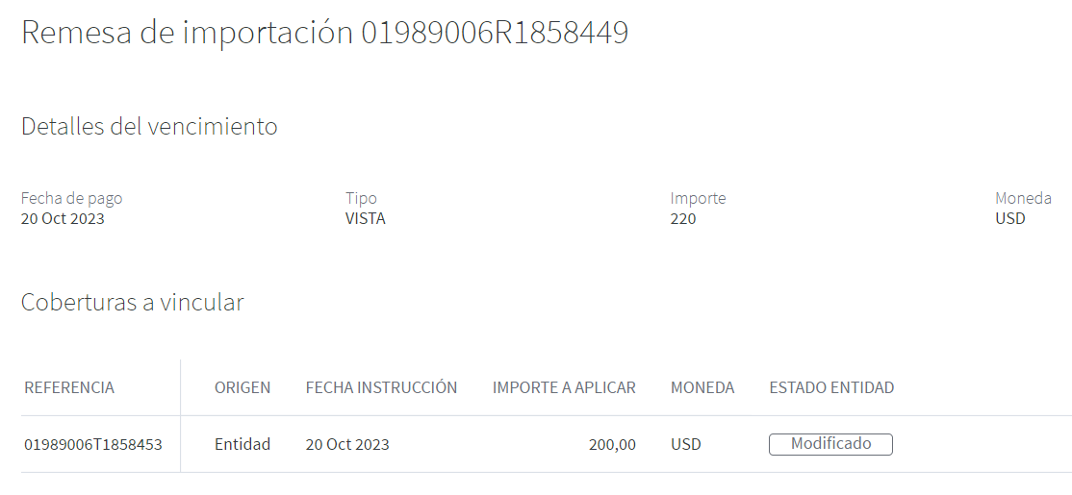
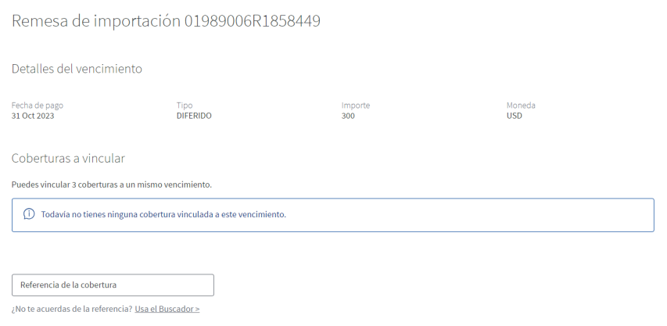
Coberturas de tipo de cambio
6
Al hacer clic sobre la opción “Ver coberturas solicitadas” del listado anterior de “Vencimientos”, donde el valor de la columna “Coberturas solicitadas” es SI, te mostraremos el detalle del vencimiento (fecha de pago, tipo de remesa, importe y moneda) y un listado de las coberturas solicitadas, con la siguiente información: referencia, origen de la instrucción (web o entidad), fecha de la instrucción, importe a aplicar, moneda y estado o tratamiento dado a la instrucción por la Entidad (pendiente, reservado, modificado, eliminado, aprobado y rechazado)
7
Al hacer clic sobre la opción “Vincular cobertura de tipo de cambio” del listado anterior de “Vencimientos” donde el valor de la columna “Coberturas solicitadas” es NO, podrás ver el detalle del vencimiento en cuestión (fecha de pago, importe y moneda), y a continuación, podrás vincularle hasta 3 coberturas. Podrás hacerlo, bien tecleando la referencia de la cobertura a vincular, o bien utilizando el buscador de coberturas disponibles.

Slide 7
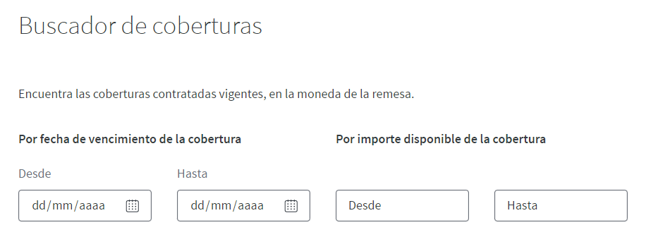
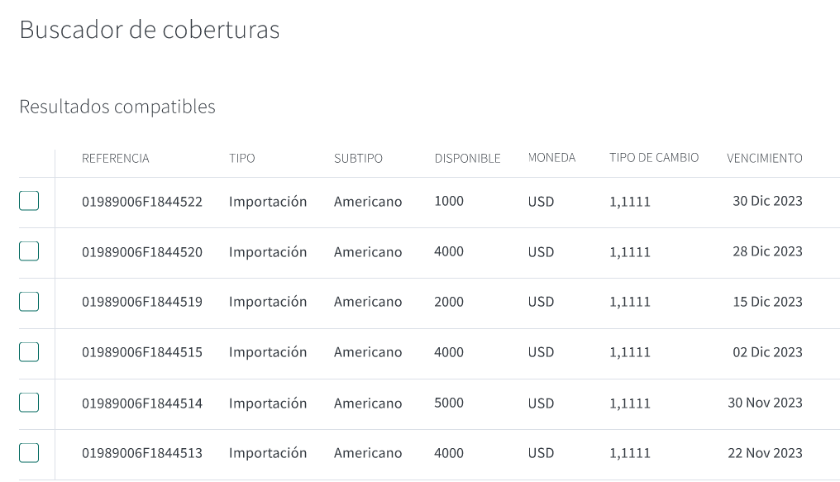
8
Al hacer clic sobre la opción “Buscador de coberturas” que aparece en la pantalla anterior, podrás realizar la búsqueda de las coberturas disponibles para vincular. Puedes filtrar, tanto por su fecha de vencimiento como por el importe disponible de la misma.
9
Al hacer clic sobre “Buscar” te mostraremos un listado de las coberturas que puedes vincular a tu remesa (se pueden combinar hasta 3, para cubrir una misma remesa). Verás la siguiente información: referencia, tipo (importación), subtipo (tradicional o americano), importe disponible, moneda, tipo de cambio y fecha de vencimiento.

Slide 8
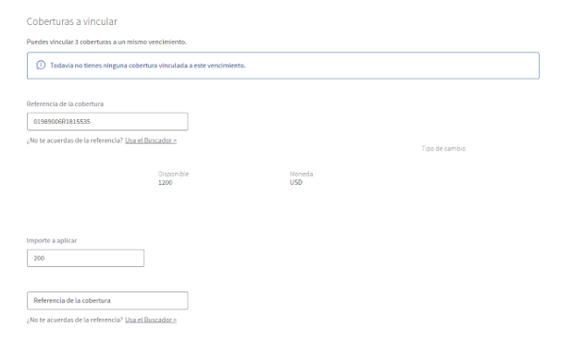
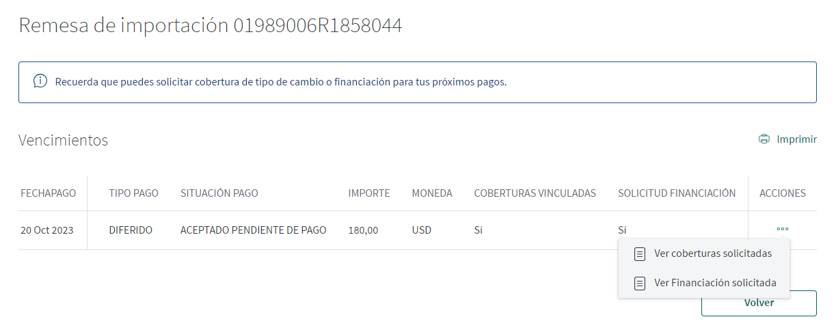
Financiación
10
Tras seleccionar del listado anterior la/s cobertura/s que quieras vincular y hacer clic en “continuar”, aparece la siguiente pantalla para indicar el importe de cobertura que deseas aplicar. Tras hacerlo, se te mostrará la pantalla de firma de la operación y se finalizará la operativa.
11
En el listado de “Vencimientos”, si en la columna “Solicitud de financiación”, aparece el valor SI, puedes realizar la acción “Ver financiación solicitada”, para obtener más detalle.

Slide 9
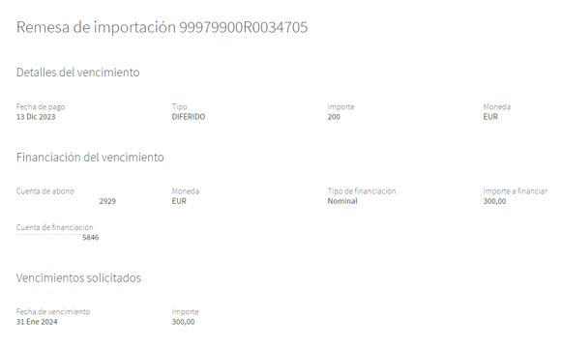
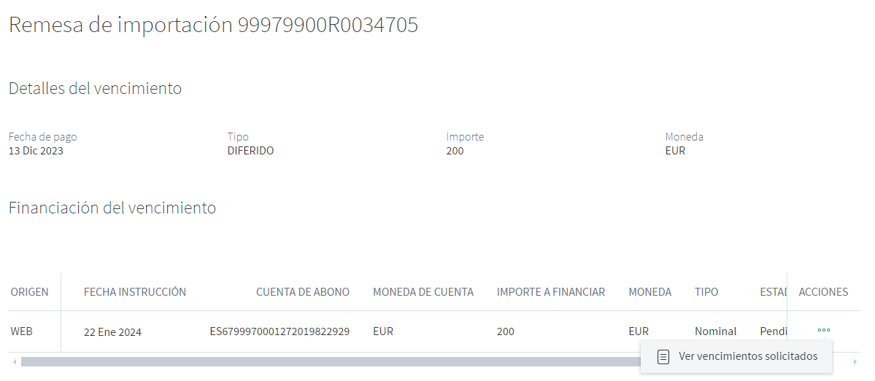
12
En la pantalla de Financiación del vencimiento, podrás ver un detalle del vencimiento seleccionado anteriormente, y una tabla en la que te informamos sobre el origen de la solicitud (entidad o web), fecha de la instrucción, cuenta de abono y moneda de la misma, importe a financiar, moneda y tipo de financiación. En acciones podemos “Ver vencimientos solicitados”.
13
Tras hacer clic en “Ver vencimientos solicitados”, verás una pantalla con los detalles del vencimiento, la información sobre la financiación del vencimiento y los vencimientos solicitados (fechas previstas de pago e importe).

Slide 10
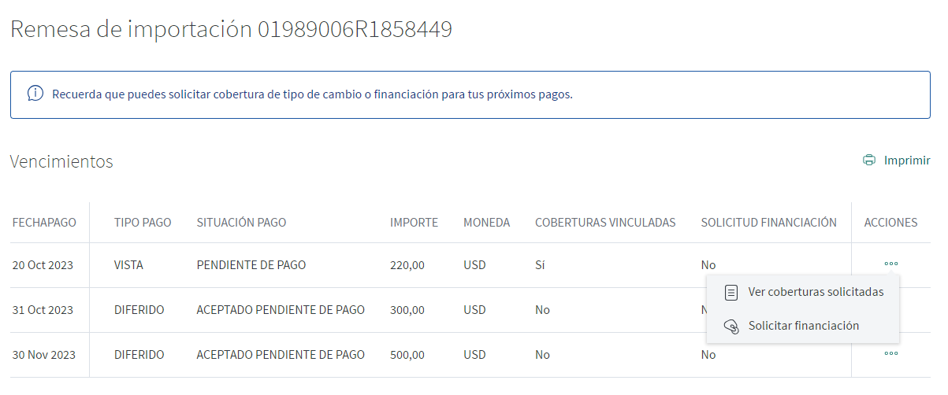
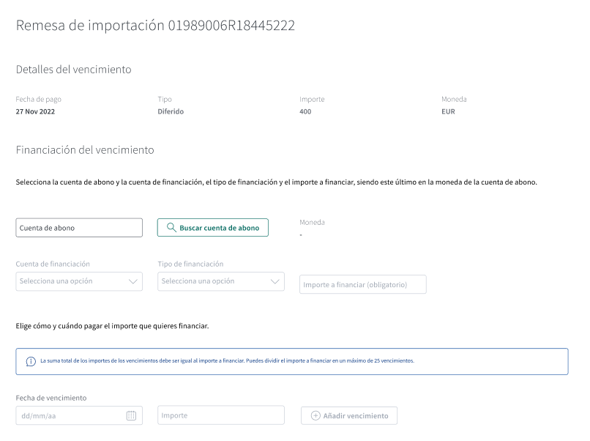
14
En el listado de “Vencimientos”, si en la columna “Solicitud de financiación”, aparece el valor NO, puedes realizar la acción “Solicitar financiación”.
15
A continuación, aparece el detalle del vencimiento (fecha de pago, tipo, importe y moneda). Para solicitar la financiación debes seleccionar la cuenta de abono, la cuenta de financiación, el tipo de financiación y el importe que deseas financiar, el cual será en la misma moneda que en la que esté denominada la cuenta de abono.

Slide 11
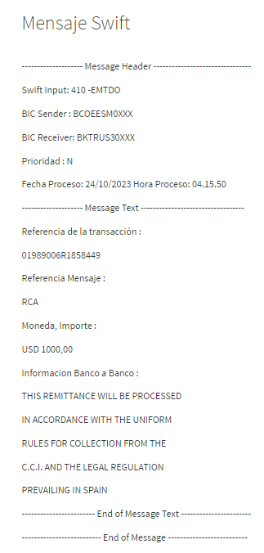
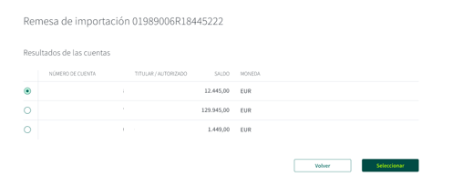
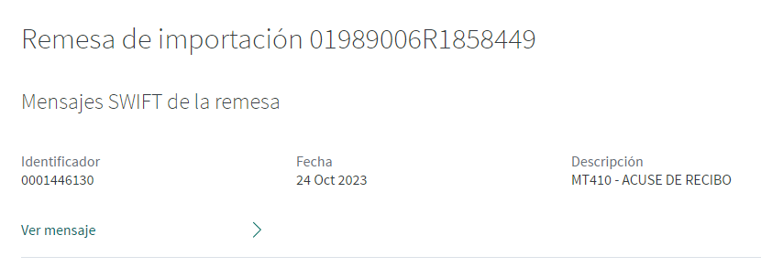
Mensajes SWIFT
16
Para cumplimentar la cuenta de abono en tu solicitud de financiación, dispones de un buscador de cuentas que te muestra todas las cuentas que puedes utilizar para la financiación. Tras seleccionarla e indicar el resto de información, deberás firmar la operación, para su gestión por parte de la Entidad.
17
Al hacer clic sobre la opción “Mensajes SWIFT” del listado “Más detalle”, verás un listado de los mensajes SWIFT asociados a tu remesa, con su identificador, fecha y una breve descripción de su función. Al hacer clic en “Ver mensaje”, se te mostrará el detalle del mismo.

Slide 12
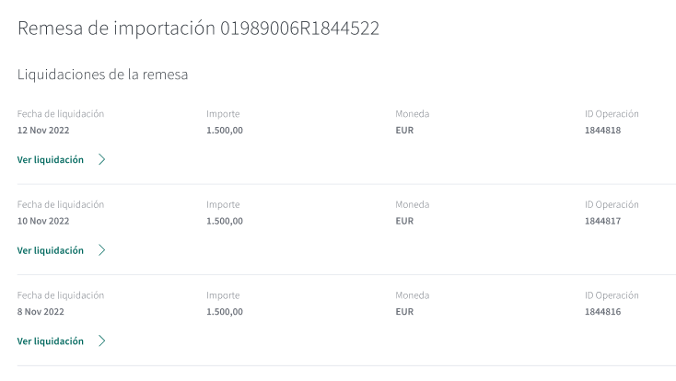
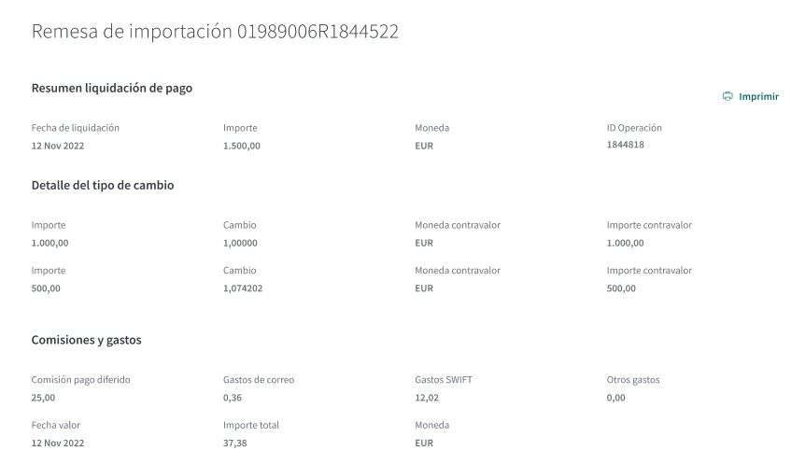
Liquidaciones
18
Al hacer clic sobre la opción “Liquidaciones” del listado “Más detalle”, verás las liquidaciones de la remesa que ha sido pagada, con la siguiente información: fecha de liquidación, el importe, la moneda y el ID de la operación.
19
Al hacer clic sobre “Ver liquidación” se te muestra un resumen de la liquidación del pago que has seleccionado.

Slide 13
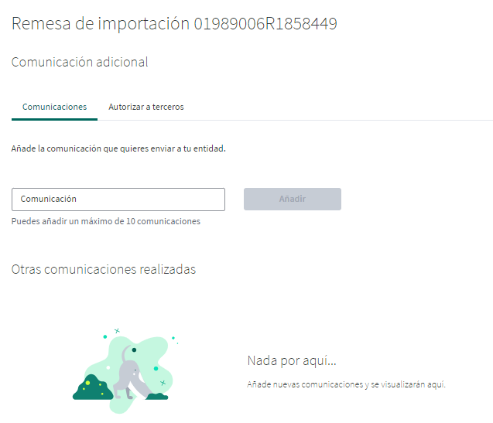
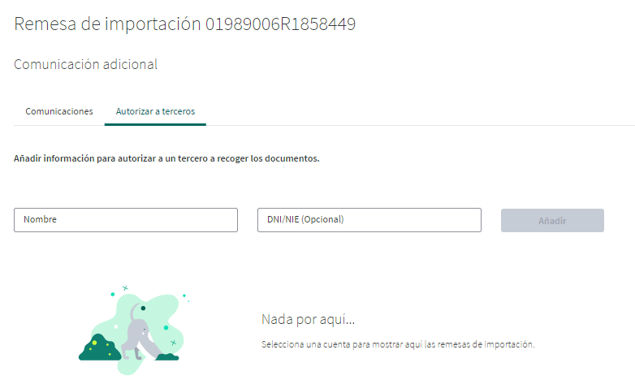
Comunicación adicional - Comunicaciones
Comunicación adicional – Autorizar a terceros
20
Dentro de la opción “Ver detalle” del listado de remesas, al final del detalle, se encuentra el menú “Otras acciones”. Al hacer clic en el apartado “Comunicación adicional” ˃ Comunicaciones, podrás ver las comunicaciones que has cursado a la entidad o añadir comunicaciones nuevas.
21
Dentro de la opción “Ver detalle” del listado de remesas, al final del detalle, se encuentra el menú de “Otras acciones”. Al hacer clic en el apartado “Comunicación adicional” ˃ Autorizar a terceros, puedes añadir información para autorizar a un tercero a recoger los documentos asociados a tu remesa: Nombre y DNI/NIE (opcional).

Slide 14
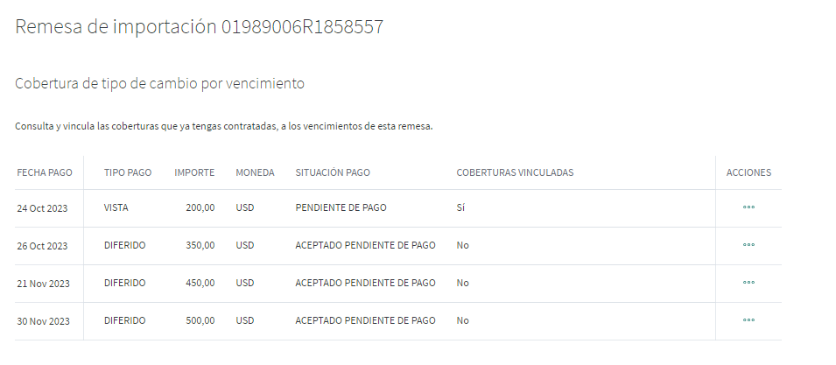
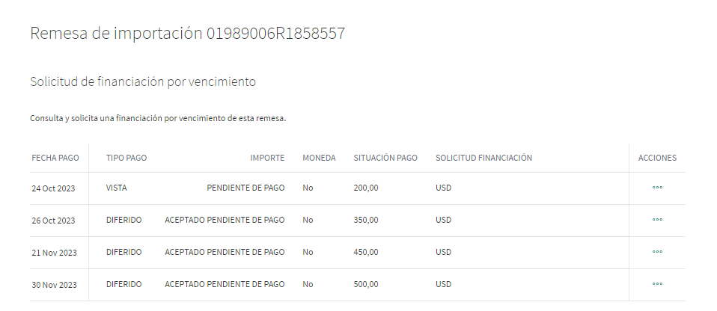
Otras acciones
22
Dentro de la opción “Ver detalle” del listado de remesas, al final del detalle, se encuentra el menú de “Otras acciones”. Al hacer clic en el apartado “Cobertura de tipo de cambio”, podrás, por vencimiento, solicitar una cobertura o bien consultar una ya solicitada.
La mecánica a seguir para esta operativa es la descrita en los puntos del 6 al 10 de remesas de importación de esta guía.
21
Dentro de la opción “Ver detalle” del listado de remesas, al final del detalle se encuentra el menú de “Otras acciones”. Al hacer clic en el apartado “Solicitud de financiación”, podrás, por vencimiento, solicitar una financiación o bien consultar una ya solicitada.
La mecánica a seguir para esta operativa es la descrita en los puntos del 11 al 16 de remesas de importación de esta guía.

Slide 15
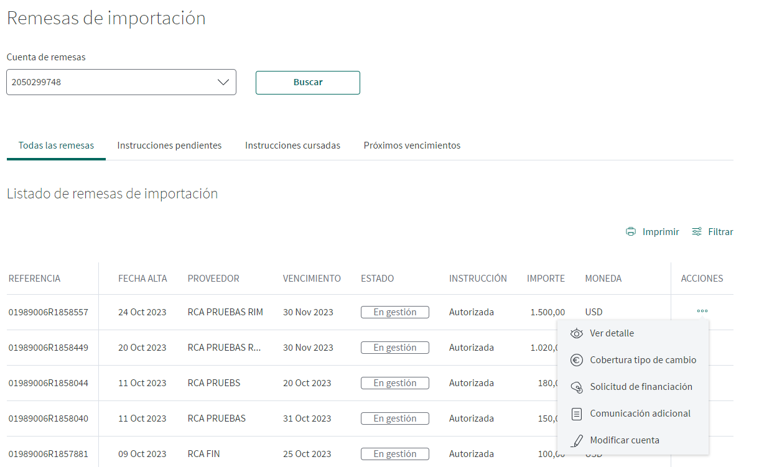
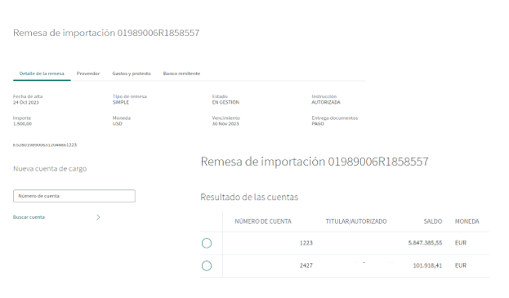
Modificar cuenta
23
Dentro del listado de remesas, si una remesa se encuentra en estado “en gestión” y en el campo instrucción se indica “autorizada”, entonces podrás seleccionar “Acción” ˃ “Modificar cuenta”, para sustituir la actual cuenta de cargo por otra.
24
Al hacer clic en “Modificar cuenta”, se abrirá una pantalla con los datos de tu remesa y un buscador de cuenta, para facilitarte la localización de la cuenta alternativa.

Slide 16
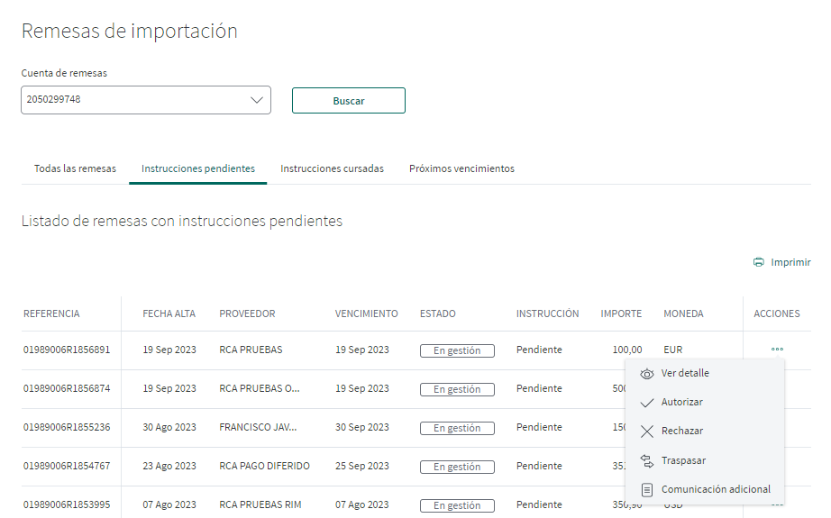
Instrucciones pendientes
25
Tras seleccionar una cuenta de remesas, al hacer clic en la opción “Instrucciones pendientes”, aparece un listado de remesas con instrucciones pendientes, sobre las que se pueden realizar una serie de acciones cuando su estado es “En gestión”.
Las posibles acciones son:
Ver detalle
Autorizar
Rechazar
Traspasar
Comunicación adicional
Al hacer clic en “Ver detalle”, aparece la pantalla con el detalle de la remesa como hemos visto en el punto 3 de Remesas de Importación.

Slide 17
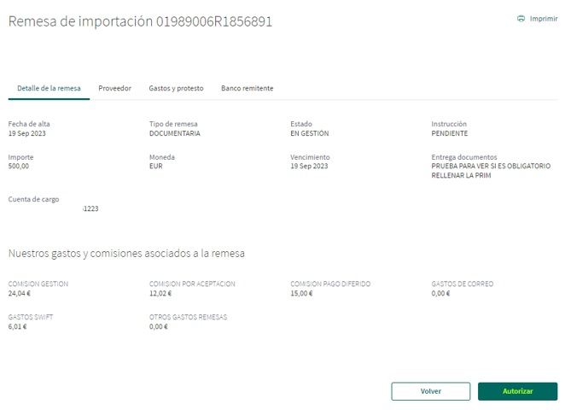
Instrucciones pendientes - Autorizar
26
Tras seleccionar la remesa cuyo pago deseas “Autorizar”, verás que aparece una pantalla con el detalle de la misma y un botón para ratificar la instrucción.

Slide 18
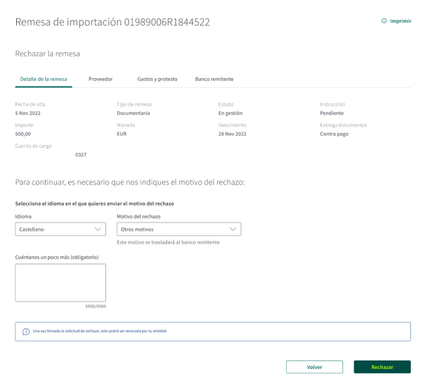
Instrucciones pendientes - Rechazar
27
Tras seleccionar la remesa sobre la que se quiere realizar la acción de “Rechazar”, aparece una pantalla con el detalle de la misma. Para poder ejecutar la acción de devolución de la remesa al banco remitente, debes indicar el idioma (castellano o inglés) y el motivo por el cual rehúsas realizar el pago. Verás el listado de motivos en una lista desplegable, con las siguientes opciones:
- Incorrect currency/amount
- Payment terms not according to commercial agreement
- Docs not according to commercial agreement
- Goods not according to commercial agreement
- Other reasons
- Divisa/importe incorrecto
- Plazos de pago no acordes al acuerdo comercial
- Docs no conformes
- Mercancía no conforme
- Otros motivos
Una vez firmes el rechazo, tu instrucción sólo puede ser revocada por la entidad.

Slide 19
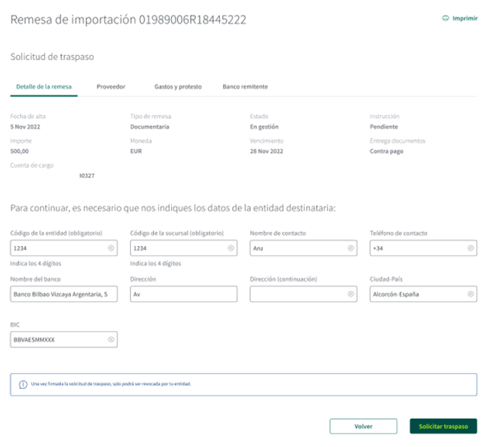
Instrucciones pendientes - Traspasar
28
Tras seleccionar la remesa sobre la que quieres realizar la acción de “Traspasar”, aparece una pantalla con el detalle de la misma. Para poder ejecutar la acción, será necesario que cumplimentes los campos de la entidad destinataria: Código de la entidad y de la sucursal.
Una vez firmada la solicitud de traspaso, esta instrucción sólo puede ser revocada por la entidad, y la posibilidad de hacerlo dependerá de que los documentos estén todavía en su poder.
Instrucciones pendientes – Comunicación adicional
29
En el listado de remesas pendientes, haciendo clic en la acción “Comunicación adicional”, podrás enviarnos cualquier instrucción o información adicional necesaria, o bien autorizar a un tercero, como se muestra en el punto 20 y 21 de esta ficha informativa.

Slide 20
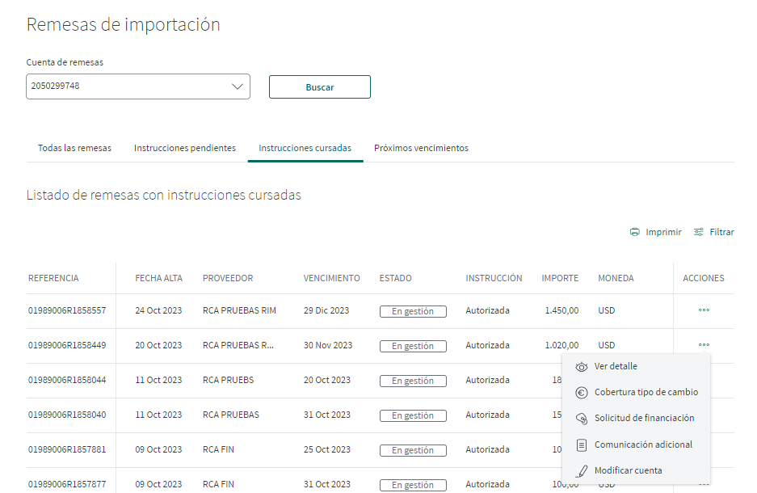
Instrucciones cursadas
30
Tras seleccionar una cuenta de remesas, si haces clic en la opción “Instrucciones cursadas”, verás aparecer un listado de remesas con instrucciones cursadas, sobre las que podrás realizar una serie de acciones, tales como:
Ver detalle
Cobertura de tipo de cambio
Solicitud de financiación
Comunicación adicional
Modificar cuenta
Podrás ver la descripción de estas acciones a lo largo de esta ficha informativa.

Slide 21
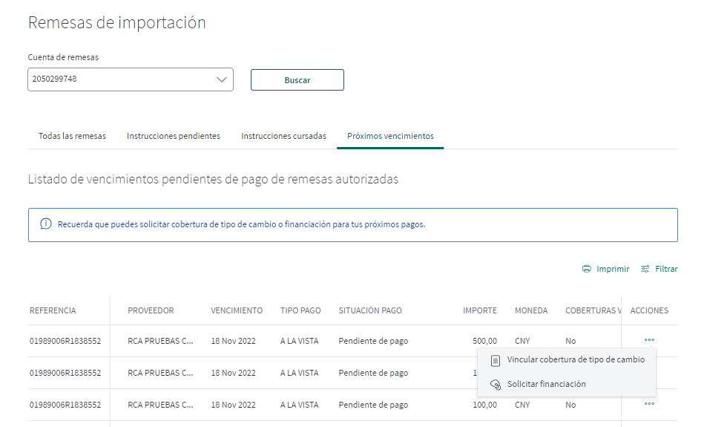
Próximos vencimientos
31
Tras seleccionar una cuenta de remesas, si haces clic en la opción “Próximos vencimientos”, aparecerá el listado de los vencimientos pendientes de pago de remesas autorizadas sobre los que se pueden realizar una serie de acciones tales como:
Vincular cobertura de tipo de cambio
Ver cobertura solicitada
Solicitud de financiación
Ver financiación solicitada
La descripción de estas acciones se puede ver a lo largo de esta ficha de producto.

